Slide 1
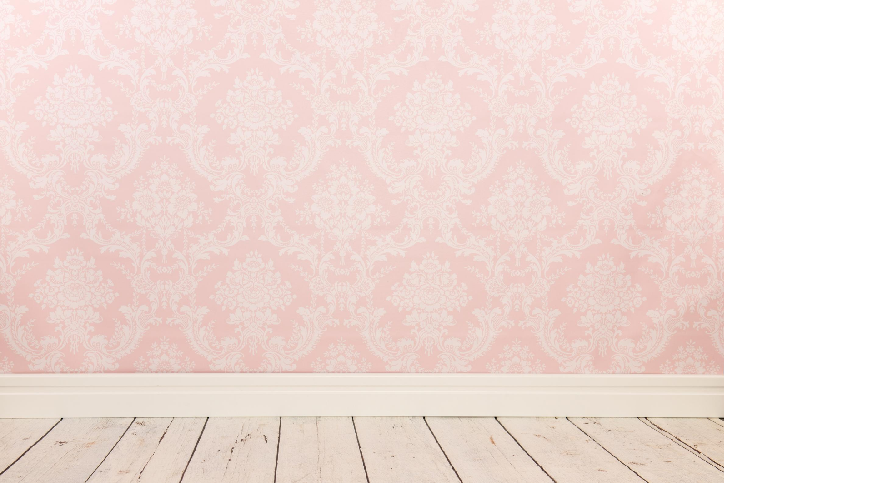

Slide 6
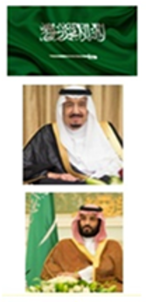
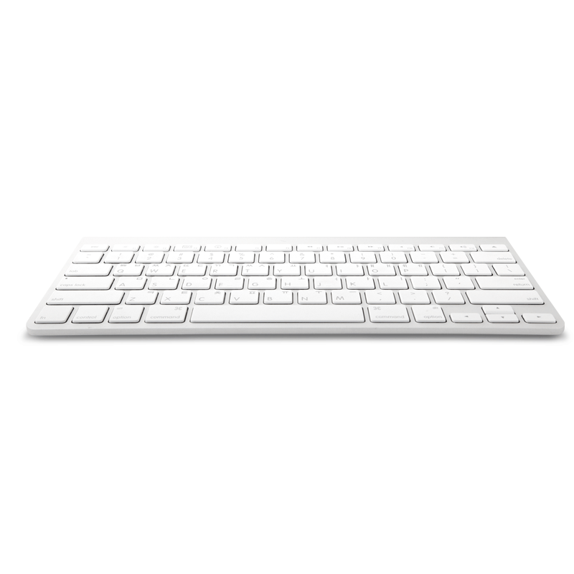
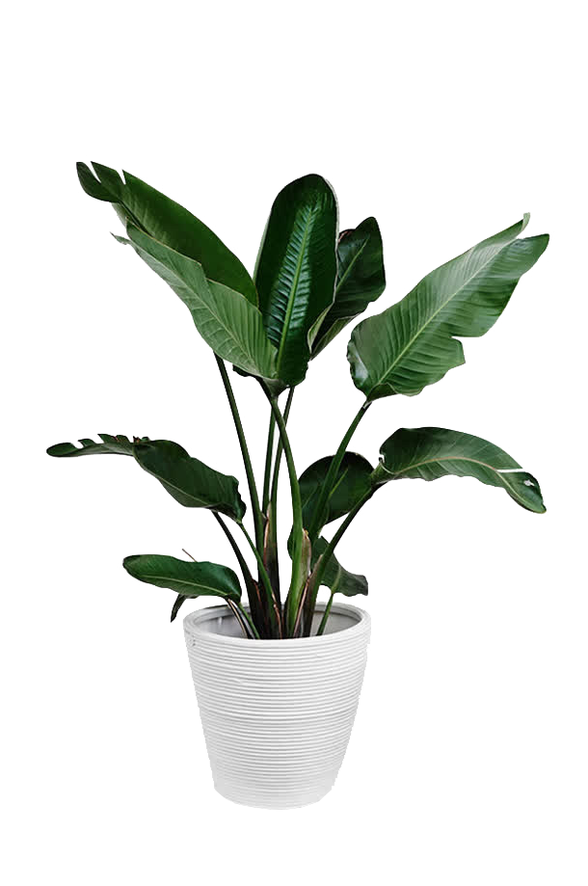
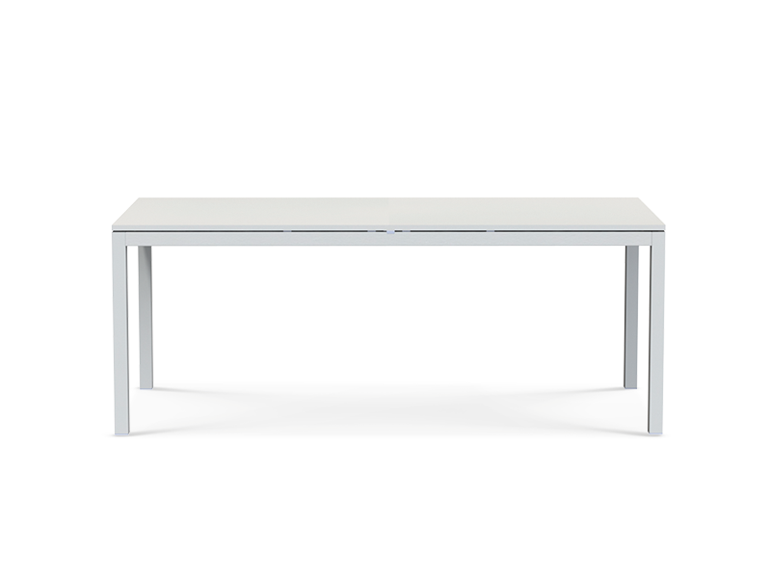

Slide 7
الفصل السادس
الجمع

Slide 8
صفحة 51
اليوم : الأحد
التاريخ : 15 / 6 / 1444هـ
الفصل السادس: الجمع
موضوع الدرس :
اختبار الفصل 6 والاختبار التراكمي

Slide 10
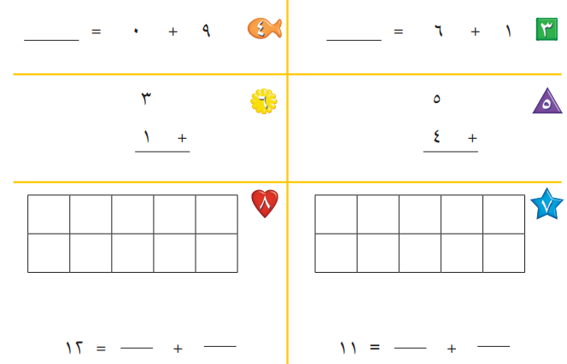

Slide 11
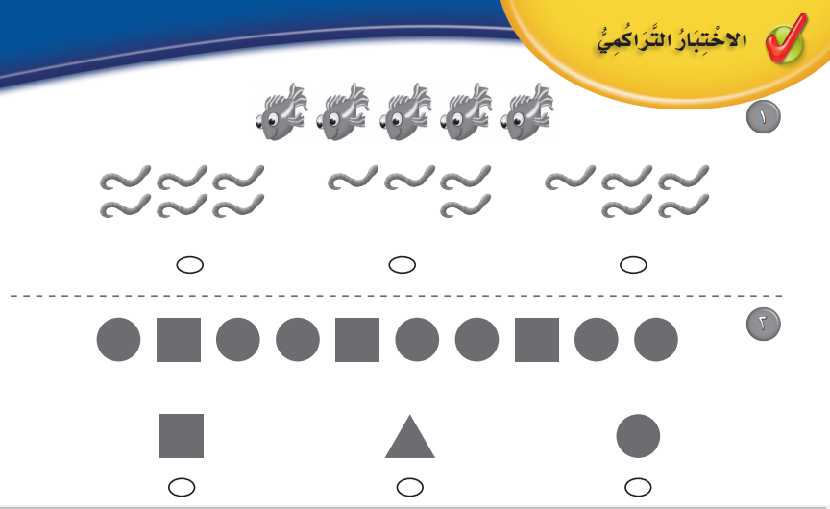
نظلل الديدان التي لها
نفس عدد الأسماك
ما النمط التالي للشكل الذي أمامك ؟

Slide 12
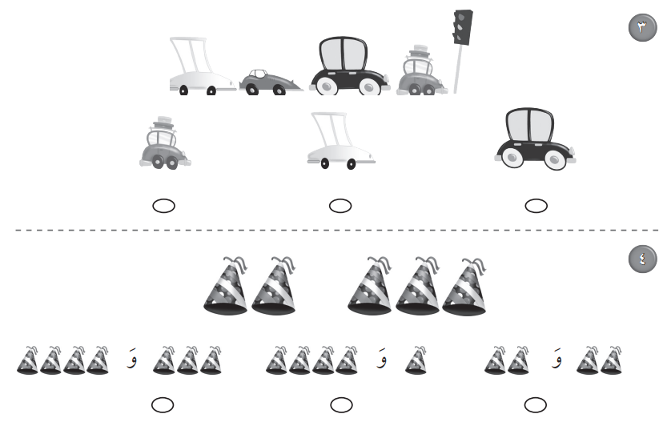
نظلل السيارة التي ترتيبها الأول
القبعات تشكل تكوين العدد 5 ما القبعات الأخرى التي تشكل العدد 5

Slide 13
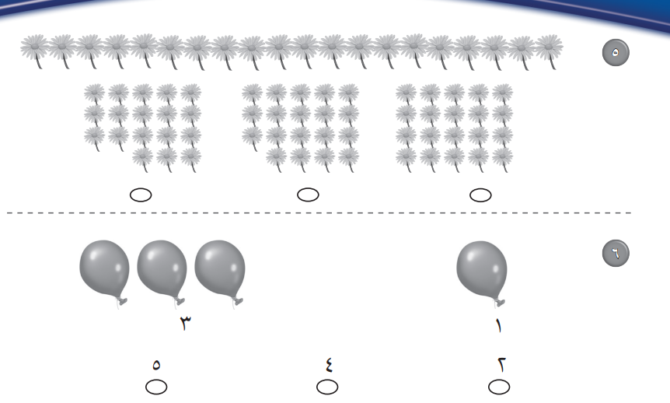
نظلل المجموعة التي بها نفس عدد الزهور
ما العدد الذي يكونه 1 و 3

Slide 14
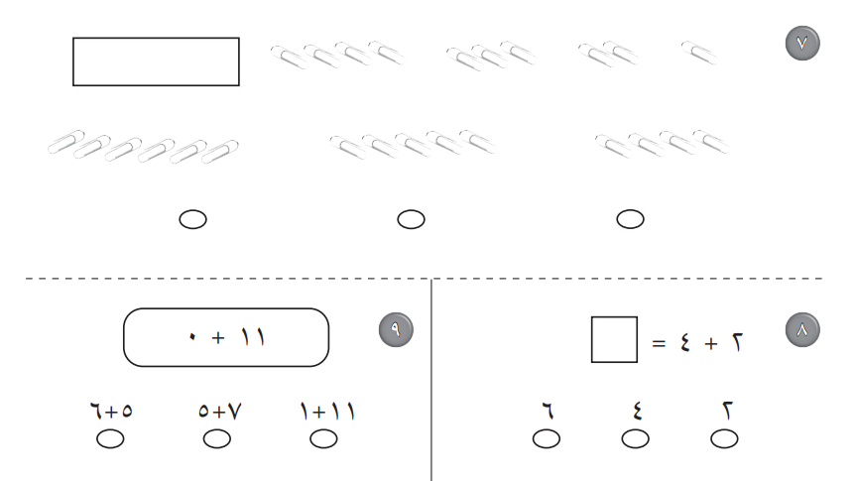
ما النمط التالي للشكل الذي أمامك ؟
نظلل التكوين الأخر للعدد 11
أوجد ناتج الجمع

Slide 15
نشاط ختامي
https://wordwall.net/resource/7787295

Slide 16
الواجب
استكمال حل الاختبار
والمراجعة

